Slide 1


CHARAKTERISTIKA IONIZUJÍCÍHO ZÁŘENÍ, OCHRANA, NUKLEÁRNÍ MEDICÍNA A RADIOTERAPIE
Tomáš Jůza
2022

Slide 2
Ionizující záření
Elektromagnetické vlnění či tok (subatomických) částic s dostatečnou energii k ionizaci atomu či molekul
RTG a gama záření (část i UV) = fotony
Alfa (jádro helia) a beta (pozitron a elektron)
Neutrony

Slide 3
Přímá ionizace
Elektricky nabité částice – elektrony, pozitrony, heliová jádra, (deuterony, protony, a urychlené iony)
Elektrony -> stejný mechanismus jak tvorba RTG záření (+ interakce s protonem v jádře)
Pozitrony -> anihilace
Alfa -> chybí jim vlastní elektrony v obalu, odtrhávají je z okolního prostředí

Slide 4
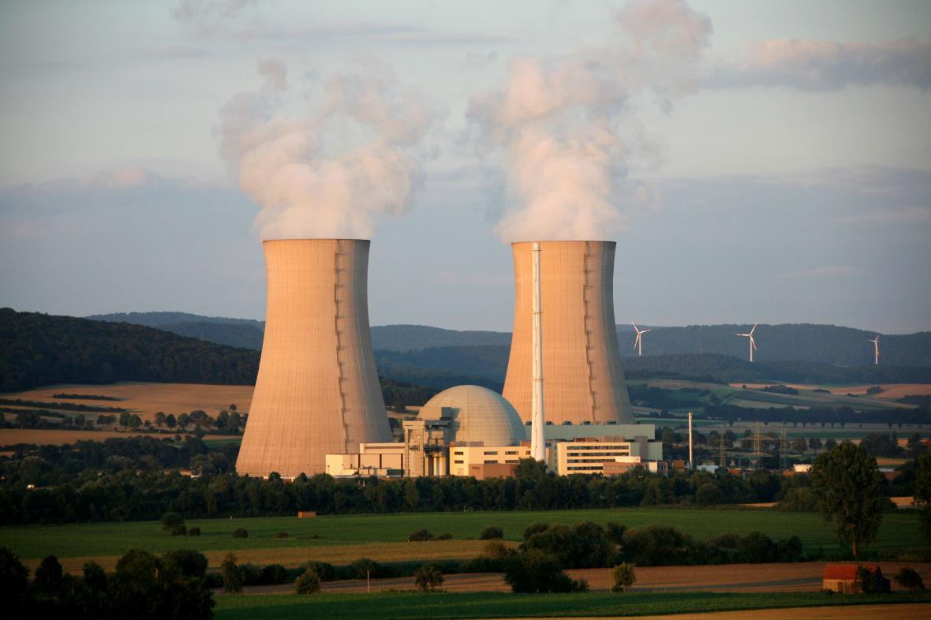
Nepřímá ionizace – neutrony
Pružné a nepružné nárazy do atomového jádra
Pružný náraz do lehkého jádra -> kinetická energie předána jádru to ionizuje okolí nárazy
Nepružný – neutron pronikne do jádra -> sekundární neutron, emise jiné částice, štěpení jádra

Slide 5
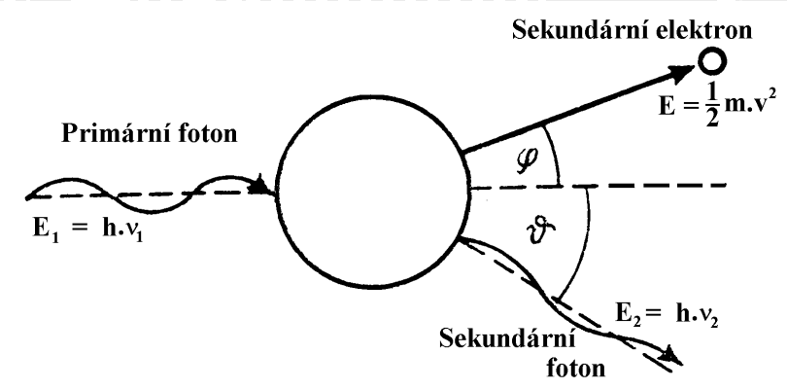
Nepřímá ionizace – fotony
Fotoelektrický jev
Comptonův rozptyl
Tvorba elektron-pozitronových párů

Slide 6
Energie, „dávka“ ionizujícího záření
Elektronvolt (eV) (1eV= 1,602.10⁻¹⁹ J)
(Fluence částic/energie - > množství části/energie na jednotkovou plochu kolmou ke svazku zář.)
Absorbovaná dávka (Gray – Gy) – energie odevzdaná prostředí o jednotkové hmotnosti – J/kg
Dávkový příkon – vztaženo na čas
Efektivní dávka – zohledňuje tkáňový váhový faktor a váhový faktor záření (Sievert – Sv)

Slide 7

Lineární přenos energie (LET)
„Linear energy transfer“
Energie, která je při zpomalování nabité částice předávaná elektronům látky/prostředí

Slide 8
Interakce ionizujícího záření s hmotou
Vznik sekundárního záření, liší se od záření primárního nižší energií a často také druhem částic.
Primární nebo sekundární záření přímo nebo nepřímo ionizuje prostředí a vytváří také volné radikály.
Část energie záření se vždy přeměňuje v teplo.

Slide 9
Biologické účinky ionizujícího záření
Fyzikální fáze - časový úsek primárních účinků, absorpce energie záření v atomech nebo molekulách. (10⁻¹⁶ s).
Fyzikálně-chemická fáze - doba mezimolekulárních interakcí spojených s absorpcí energie a vlastním energetickým transferem. (10⁻¹⁰ s).
Chemická (biochemická) fáze - tvorba volných radikálů a jejich interakce s biologicky významnými molekulami, především s NK a bílkovinami. (10⁻⁶ s).
Biologická fáze - komplex interakcí produktů předešlých fází na různých úrovních organismu. Podle těchto úrovní kolísá délka tato fáze od sekund po léta.

Slide 10
Účinky na buňku
Dočasné zastavení proliferace
Reproduktivní smrt buněk (dočasné uchování funkce při ztrátě proliferační schopnosti), následuje apoptóza
Okamžitá smrt buněk, následuje nekróza
Rozdílná radiosensitivita jednotlivých druhů buněk např. dle fáze buněčného cyklu, obsahu vody a kyslíku, dle rychlosti proliferace
Na celý organismus: stochastické a deterministické účinky

Slide 11
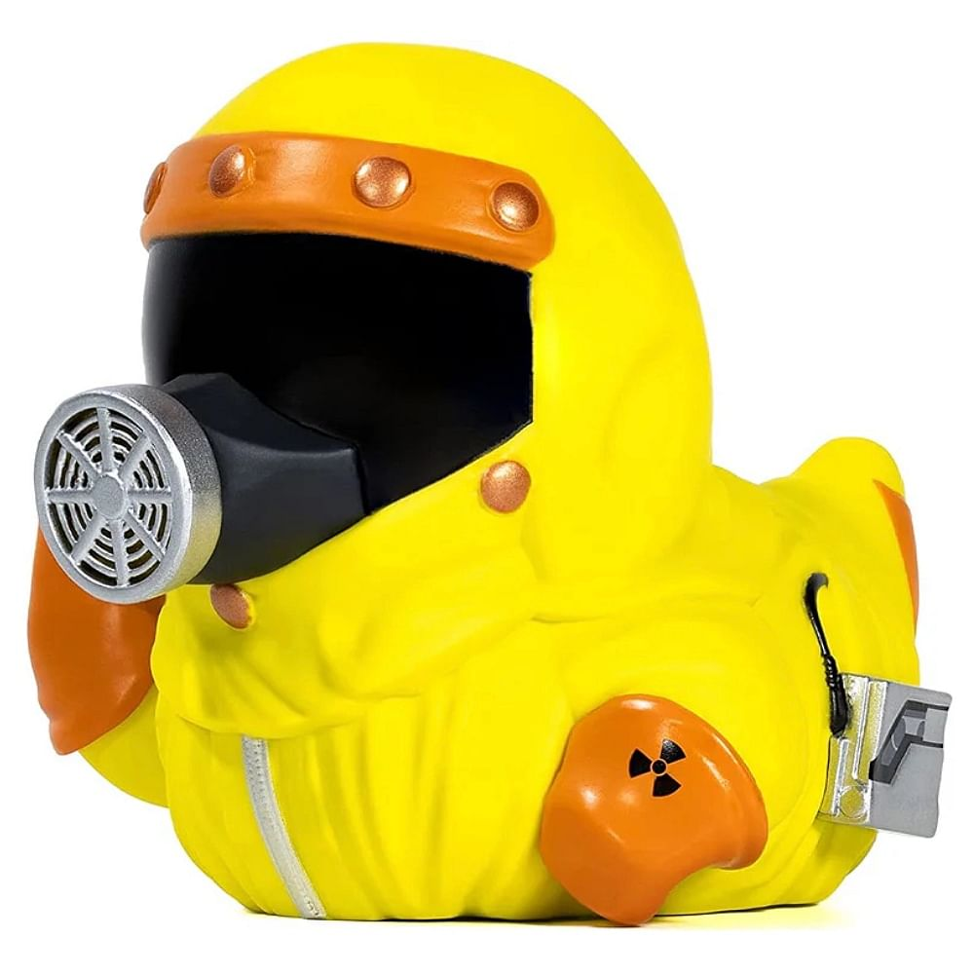
Ochrana před ionizujícím zářením
Ochrana časem, vzdáleností, stíněním
Čas – dávka přímo úměrná době expozice
Vzdálenost – expozice klesá s druhou mocninou (čtvercem) vzdálenosti od zdroje

Slide 12
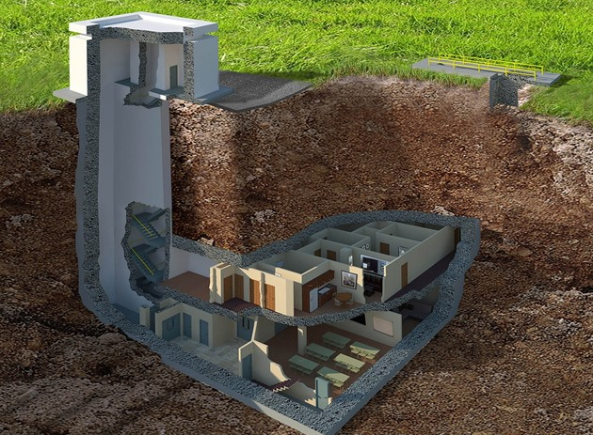
Ochrana stíněním
Vhodné materiály dle jednotlivých druhů záření:
  Alfa – nejsnazší stínění - zastaví list papíru/plast (1mm)
  Beta – lehké materiály – kov, několik mm plastu…
  Gama – materiály s velkou hustotou, olovo
  Neutrony – lehké materiály s obsahem vodíku, boru…

Slide 13
Nukleární medicína
Lékařský obor používající k diagnostice a terapii chorob zavedení radioaktivních látek (radiofarmak) do těla nemocného, nejčastěji i.v.
Nejčastěji používanými radioizotopy jsou technecium-99m, jod-123, jod-131
Funkční zobrazení
Gama kamera, SPECT, PET

Slide 14
Základní principy nukleární medicíny
Detekce záření scintilačním počítačem (či jiný digitální detektor)
Kolimace záření - detekce záření jen z úzkého prostorového úhlu, v němž byla umístěna vyšetřovaná část těla.
Zářiče s krátkým poločasem přeměny: Tc-99m cca 6 hodin, jód-131 cca 8 dní, jód-123 cca 13 h.
Příprava metastabilního technecia přímo na oddělení v techneciových generátorech.
Radionuklid navázán na látku se specifickou distribucí v těla

Slide 15
Gama kamera
Dvojrozměrné zobrazení distribuce radionuklidu v reálném čase
Dynamické i statické zobrazení
Např. vylučovací funkce ledvin, pasáž žaludkem, evakuace žluči ze žlučníku….

Slide 16
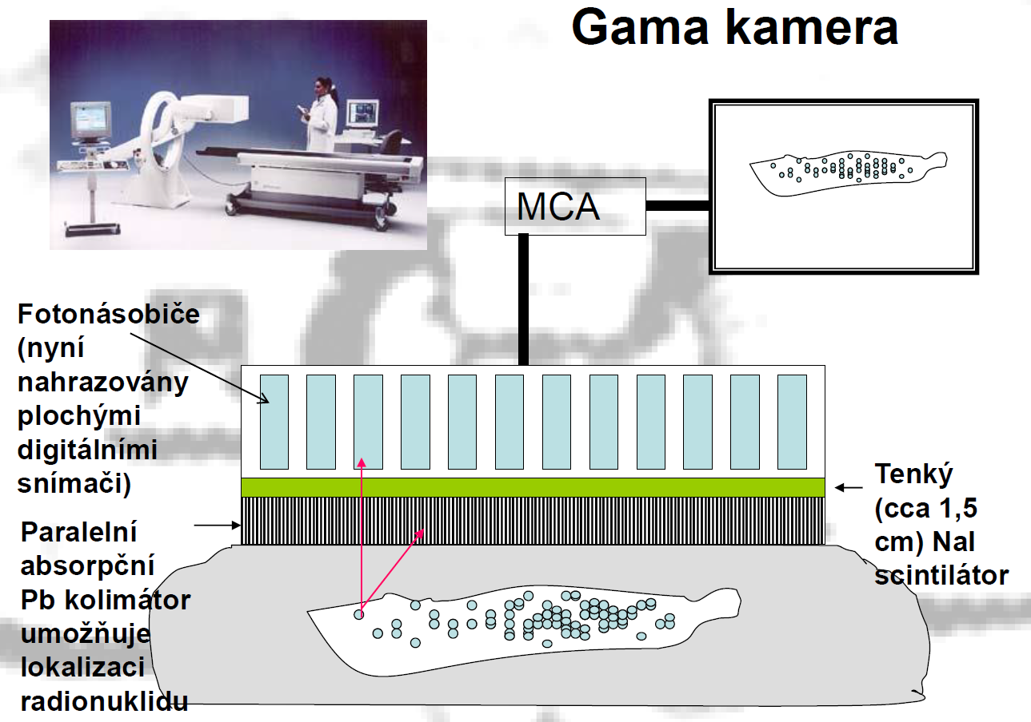

Slide 17
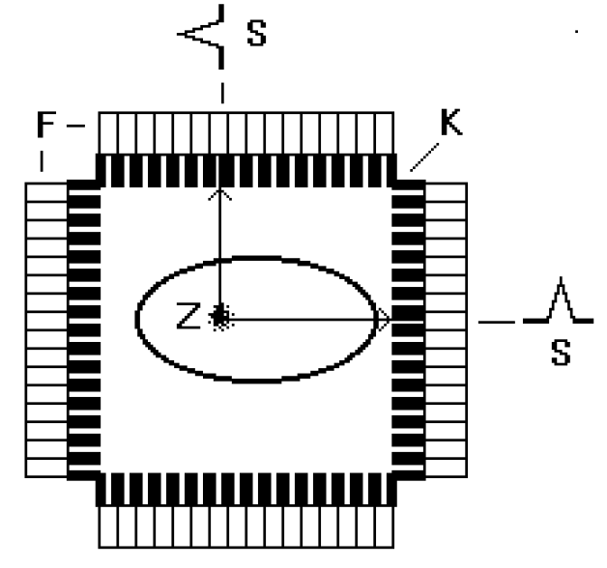
SPECT
Jednofotonová emisní výpočetní tomografie
Fotony záření jsou detekovány z různých směrů, což umožňuje rekonstrukci příčného řezu tomogramu
(Kolem těla krouží Angerova gama kamera x Mnoho detektorů uspořádáno kolem těla do kruhu nebo čtverce.
Celý systém se otáčí kolem těla po spirále).
Vyšetření skeletu – metastázy, únavové fraktury,
plicní perfuze, perfuze myokardu,
neuroendokrinní tumory, štítná žláza…

Slide 18
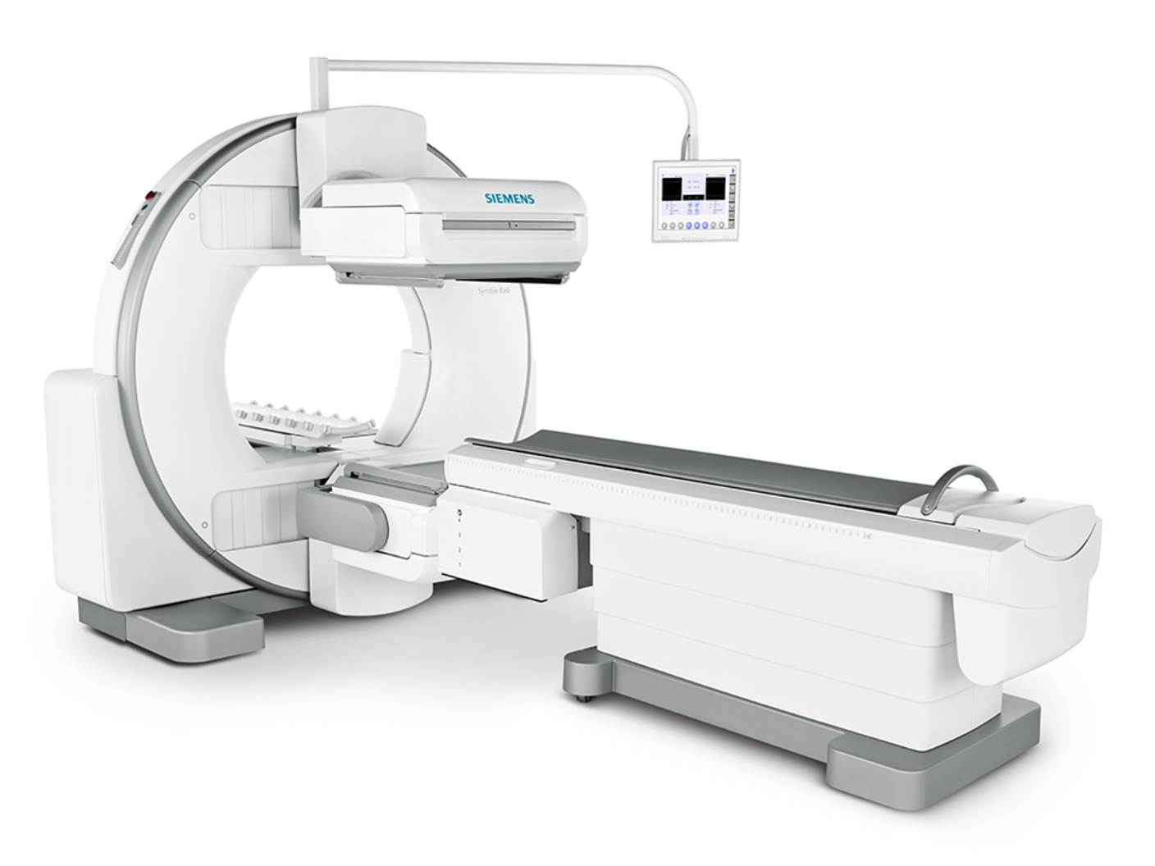

Slide 19
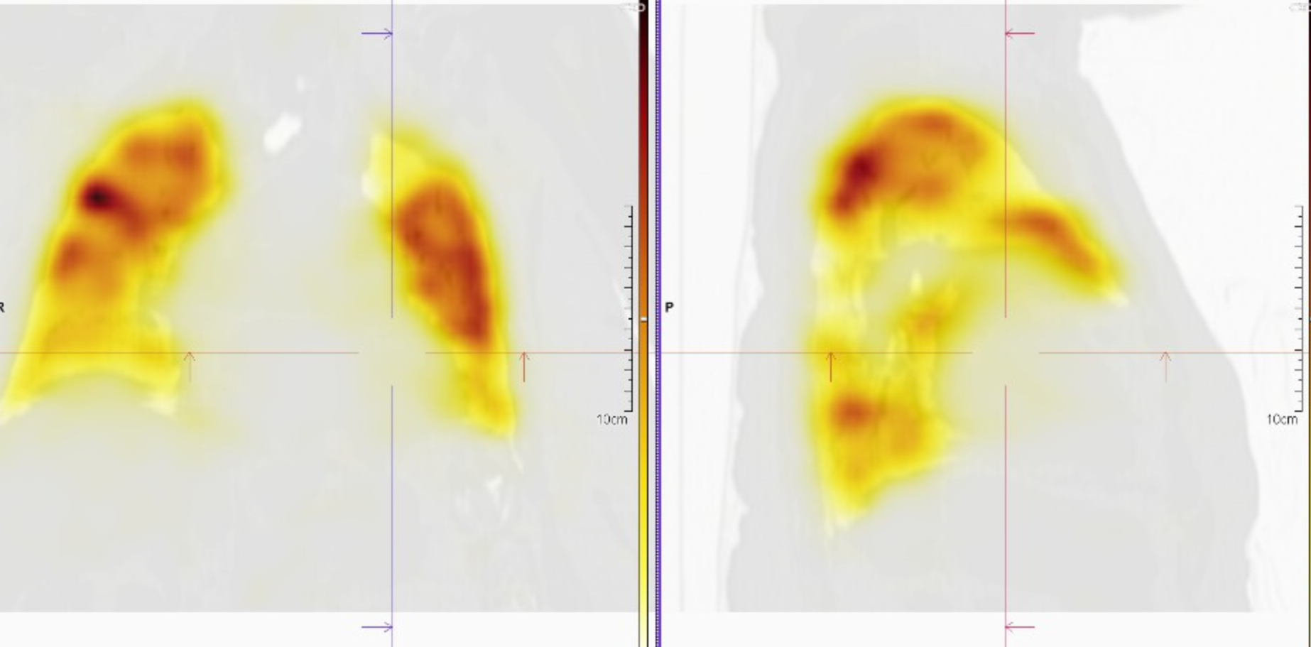
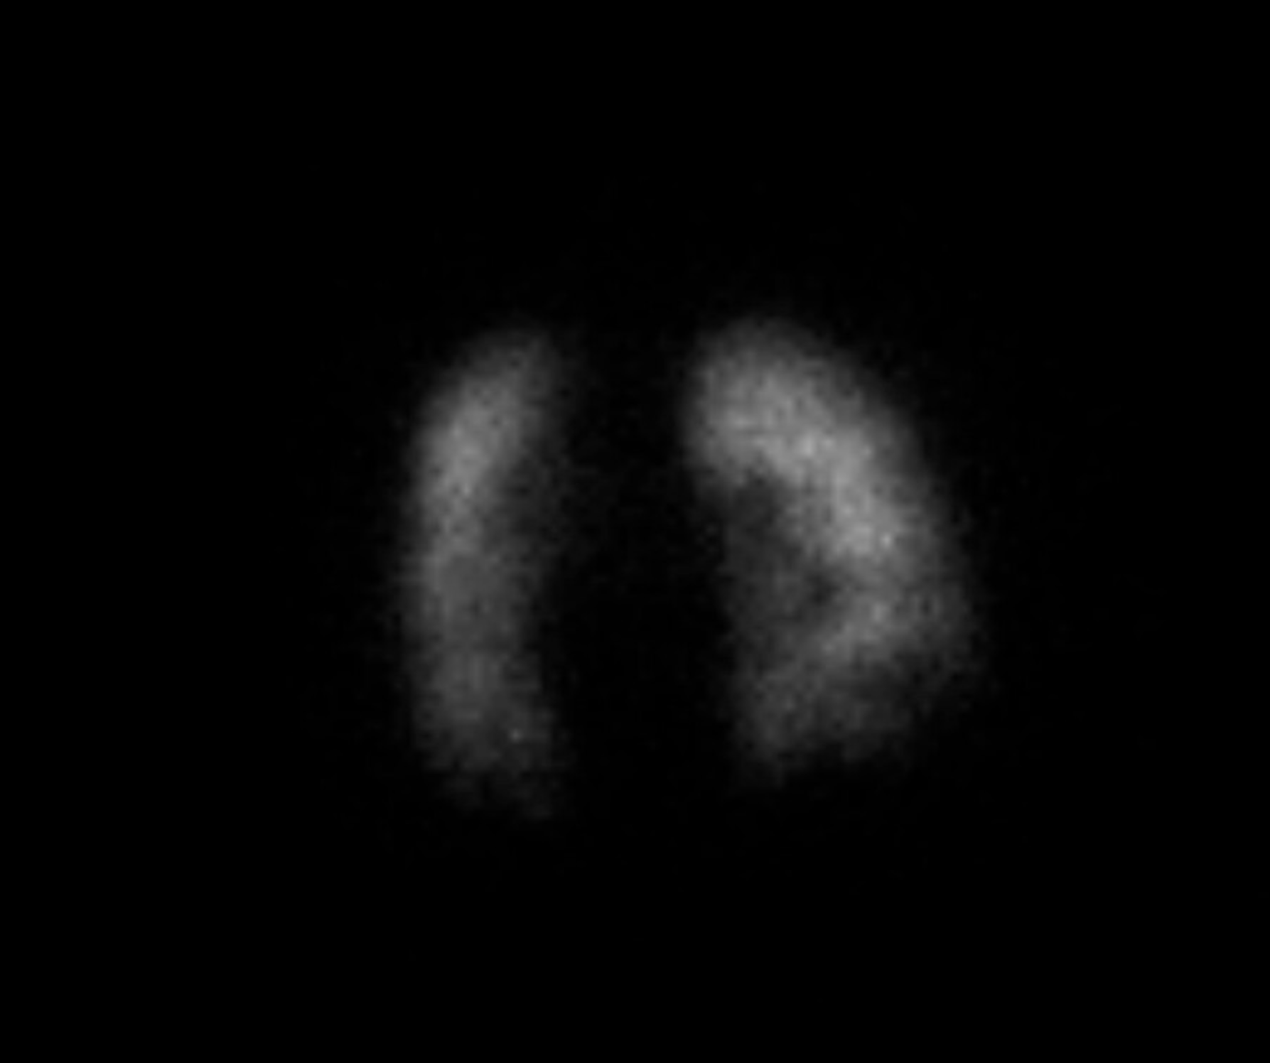

Slide 20
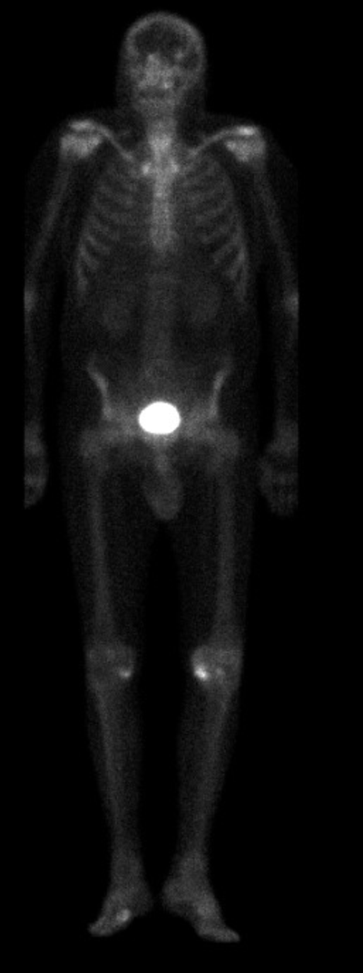
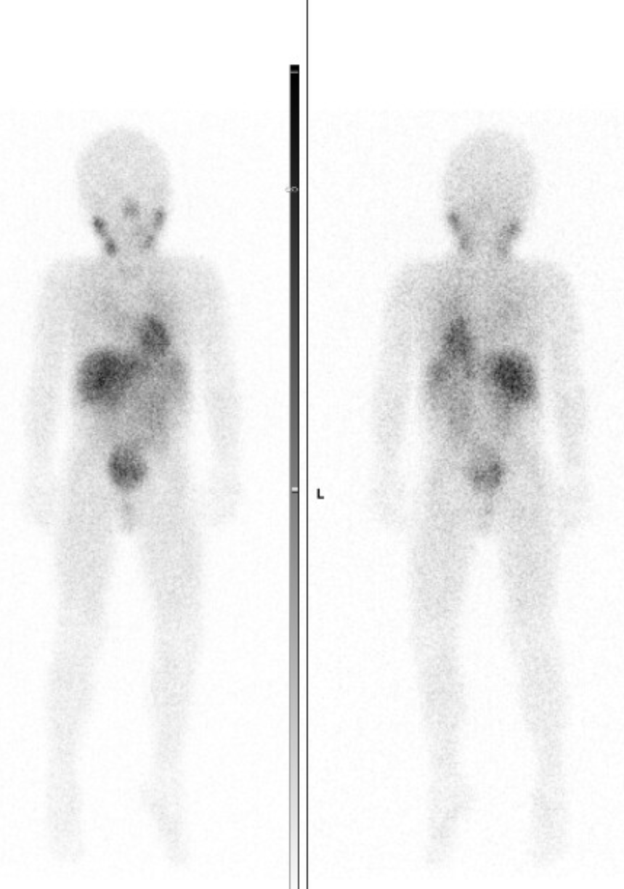

Slide 21
PET
Pozitronová emisní tomografie
Pozitronové zářiče vyráběné pomocí urychlovačů, velmi krátké poločasy (max. hodiny).
Flour-18, nejčastěji ve formě flourdeoxyglukózy (FDG), vychytávají metabolicky aktivní tkáně
Pozitrony urazí jen krátkou vzdálenost a anihilují s elektrony za tvorby dvou fotonů gama (0,51 MeV),
které se pohybují přesně opačnými směry,
mohou být detekovány dvěma protistojnými
detektory (v koincidenčním zapojení).

Slide 22
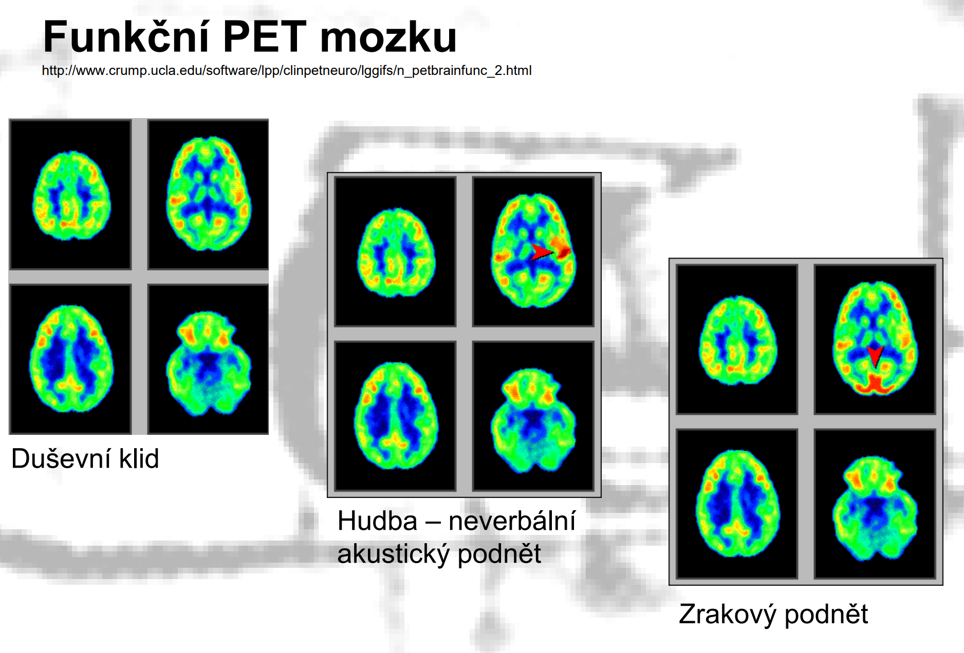

Slide 23
Fúzní metody
Spojení metody nukleární medicíny a anatomické zobrazovací metody
Kombinace morfologického a funkčního zobrazení
Oboje součástí jednoho přístroje
SPECT/CT, PET/CT, PET/MRI
Staging nádorových onemocnění…

Slide 24
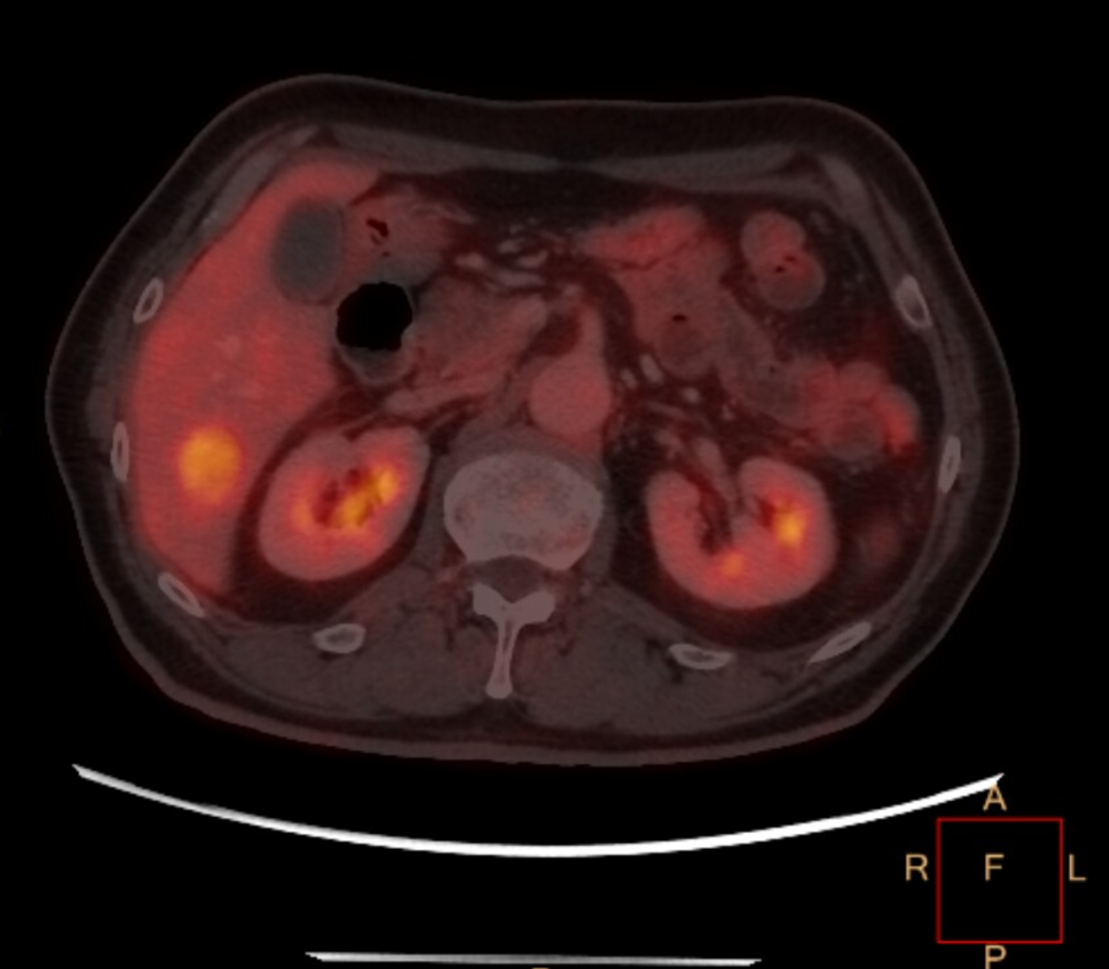
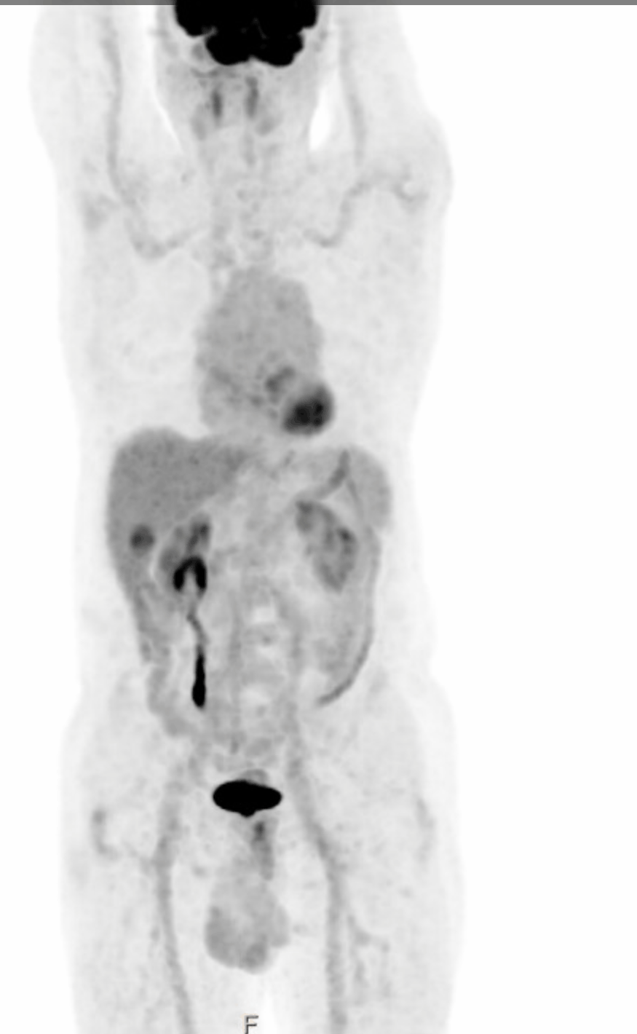

Slide 25
Radioterapie
Využívá biologických destruktivních účinků ionizujícího záření
Deterministické účinky ionizujícího záření
Nejčastěji léčba nádorů
Dle umístění zářiče: brachyterapie x teleterapie (x otevřené zářiče)
Princip: nádorové buňky citlivější k ionizujícímu záření a s horší regenerační schopností než zdravá tkáň
Často v kombinaci s dalšími terapeutickými metodami (chemoterapie, chirurgická terapie… )

Slide 26
Brachyterapie
Uzavřené zářiče, vložené do místa nádoru
Léčba malých lokalizovaných nádorů
Formy aplikace: intrakavitální x intersticiální x „muláž“- na povrch těla
(nádory mozku, polykacích a dýchacích cest, prsu, prostaty, konečníku, kůže, močového měchýře…)
(Afterloader)
Cesium 137, Iridium 192

Slide 27
Teleterapie
Zdroj ionizujícího záření mimo tělo pacienta
Plánovaná přesná geometrie ozáření, 3D plánování a aplikace z různých prostorových úhlů
Leksellův gama nůž, lineární urychlovač, cyklotron, „protonová terapie“

Slide 28
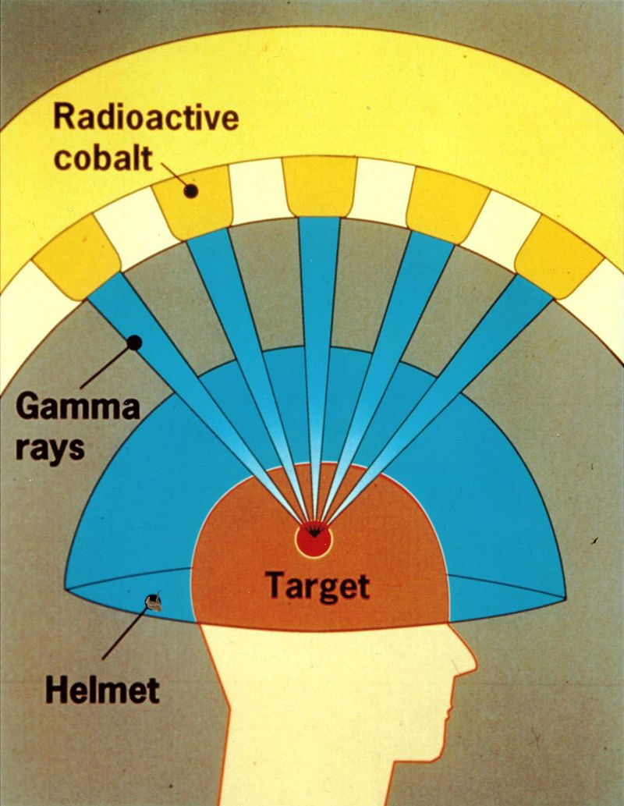
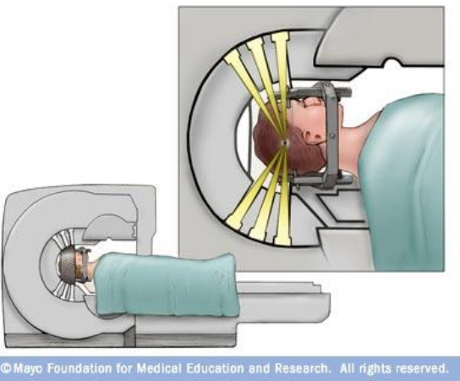
Leksellův gama-nůž
Léčba některých mozkových nádorů i jiných onemocnění (aneurysmata, epilepsie aj.)
201 zdrojů Co-60 pod definovanými úhly s kolimací
Stereotaktický zaměřovací systém a rám

Slide 29
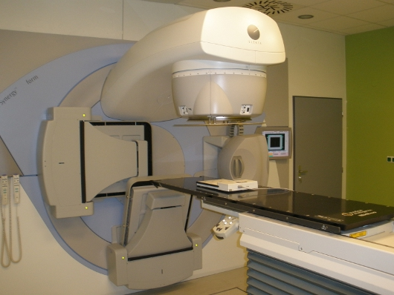
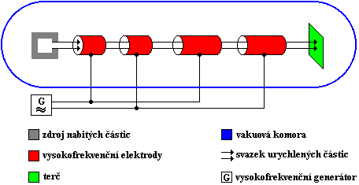
Lineární urychlovač
Primárně jako zdroj vysoko energetického RTG záření

Slide 30
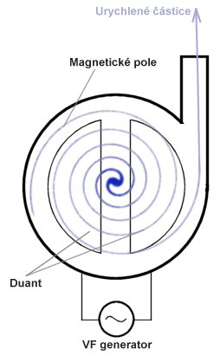
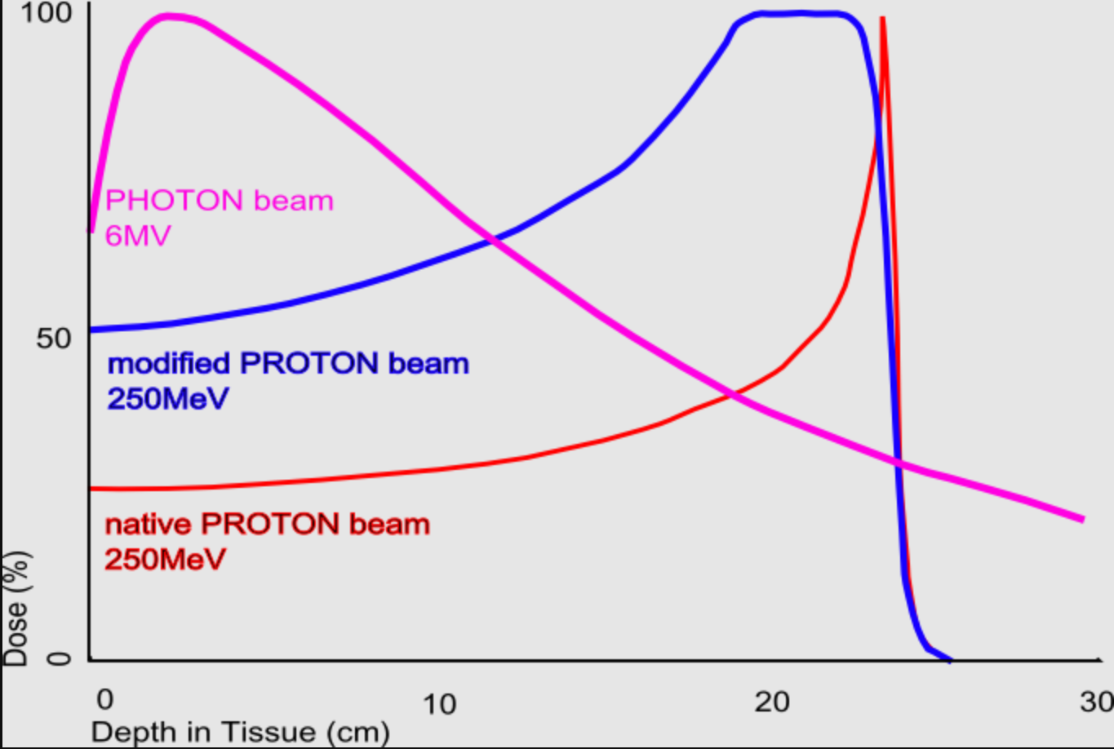
Cyklotron
Urychlování těžších částic
Protony (či i lehké ionty) – hadrony
Předávají maximum své energie těsně před doběhem v prostřední- Braggův vrchol

Slide 31
Otevřené zářiče
Radionuklid vpravován do těla především i.v., následně jeho distribuce do cílové oblasti
Nejčastěji Jod-131 u autoimunní hyperfunkce či nádoru štítné žlázy
Dále kostní metastázy, revmatické kloubní (synoviortéza), neruoblastomy, radioimunoterapie….

Slide 32
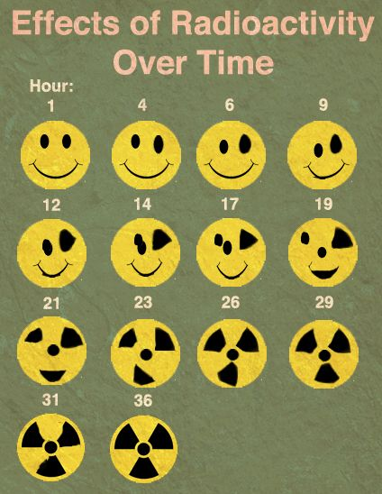
Děkuji za pozornost

